Slide 1


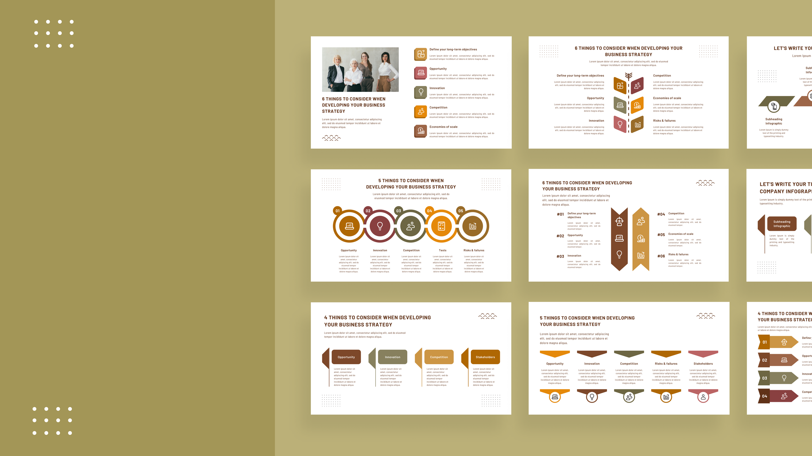


COFFEE
SHOP
Analysis by Griya Jitri
Portofolio

Slide 2



Business Case
Diasumsikan anda adalah calon data analyst yang akan melamar pada perusahaan coffee shop. Perusahaan tersebut memberi data sampel penjualan kopi, namun hanya dalam lingkup rentang waktu tertentu. Data yang anda dapatkan adalah data terkait profiling dari setiap pelanggan, transaksi berdasarkan produk, inventory beberapa produk, dan daftar outlet. User perusahaan tersebut memberikan tugas, agar anda sebagai tim data bisa menemukan keanehan, insight dari data, serta bisa memberikan rekomendasi terhadap perusahaan tersebut.

Slide 3

Business Problem
Peurahaan membutuhkan informasi mengenai trend penjualan pada masing-masing outlet.
Perusahaan ingin mengetahui tipe generasi yang paling banyak melakukan transaksi.
Perusahan ingin memonitoring jumlah transaksi terbanyak ada pada pukul berapa saja.

Slide 4
Methodology Analyst
9 METODOLOGI WHICH IS BEING USED IN THIS PROJECT
1
2
3
4
5
Mengindentifikasi permasalahan
Mengumpulkan data
Memahami karakter data
Data cleansing
Data transformation
6
7
8
9
penggabungan tabel
Visualisasi data
Evaluasi proses
Rekomendasi

Slide 5


Number of Customer
2.246
5
FEMALE : 977
MALE : 726
N : 543

Slide 6






Jumlah Transaksi dan Jumlah Produk
5
JUMLAH TRANSAKSI
49.894
JUMLAH PRODUK
9
JUMLAH ITEM
80

Slide 7

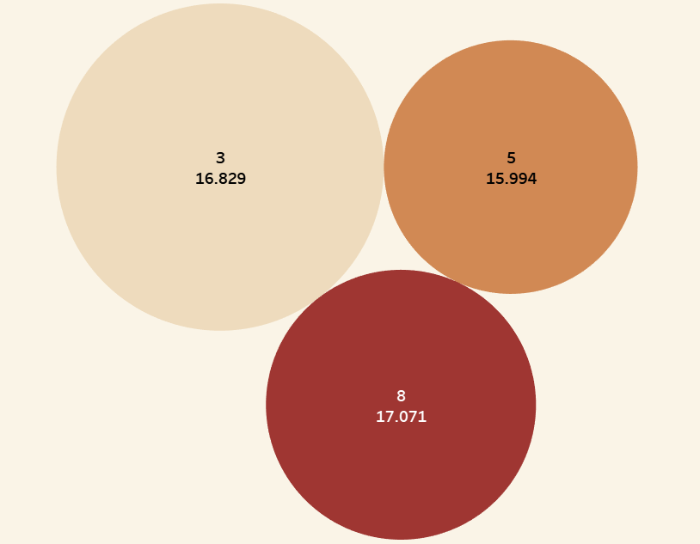

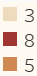
JUMLAH TRANSAKSI PADA MASING-MASING OUTLET
Dari ketiga outlet yang dimiki oleh perusahaan kopi ini, dapat dilihat bahwa otlet dengan transaksi tertinggi yaitu outlet 3 dengan jumlah transaksi 16.829. Outlet 3 jika diasumsikan transaksinya yang terbesar karena berada diwilayah yang padat penduduk dibandingkan store 5 dan 8.

Slide 8
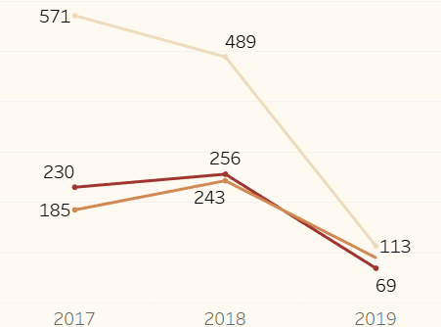
JUMLAH PENINGKATAN CUSTOMER TIAP TAHUN
ANALISA
Berdasarkan data pada gambar disamping dapat dilihat bahwa terjadi kenaikan jumlah customer pada tahun 2018. Namun pada tahun 2019 mengalami penurunan. Tahun 2019 ini belum bisa dikatakan benar adanya mengalami penurunan dikarenakan data yang masuk belum sampai bulan desember 2019.

Slide 9

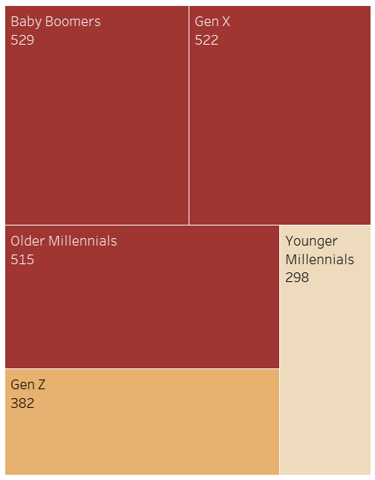

MONITORING JUMLAH TRANSAKSI MASING-MASING GENERASI
ANALISA
Dari analisa data yang telah dilakukan didapati insight bahwa henerasi baby boomers dengan rentan usia 59-77 merupakan generasi yang paling banyak melakukan transaksi.
44-58
59-77
34-43

Slide 10
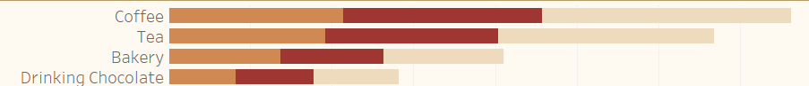
KATEGORI PRODUK DENGAN TRANSAKSI TERBANYAK
ANALISA
Berdasarkan data transaksi yang telah dianalisa pada visualisasi diatas mengenai top 4 kategori produk yang paling banyak dibeli, didapati insight bahwa coffee merupakan produk yang transaksinya paling besar kemudian diikuti oleh kategori tea, bakery, and drinking chocolate. Dapat diasumsikan bahwa kebanyakan customer membeli kopi karena kopi dapat membantu membuat mata segar.

Slide 11
TOP 4 UKURAN PRODUK DENGAN TRANSAKSI TERTINGGI
ANALISA
Dari beberapa ukuran produk yang tersedia jika dianalisa berdasarkan data, ukuran produk 16 oz merupakan ukuran yang paling diminati oleh kalangan customer kemudian ukuran produk 24 oz. Jika diasumsikan kebanyak customer membeli ukuran 16 karena ukuran tersebut tidak terlalu besar dan tidak kekecilan.

Slide 12
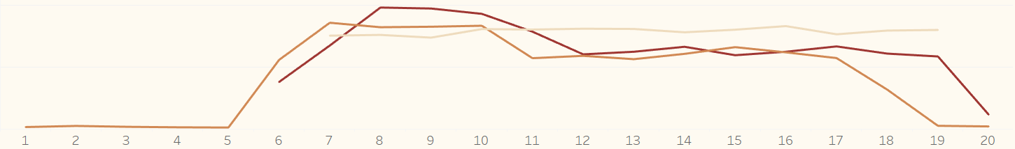
MONITORING WAKTU ATAU JAM DENGAN TRANSAKSI TERBANYAK
ANALISA
Dari grafik diatas puncak transaksi pembelian terbanyak dimasing-masing outlet ada pada jam 8 dipagi hari sampai dengan jam 11 disiang hari, dan penurunan pembelian dimulai pada pukul 5 sore hari. Diasumsikan pada jam 8-11 pagi adalah jam saat kebanyakan customer memulai sesuatu kegiatan.

Slide 13

Recomendation
Berdasarkan data yang telah dianalisa maka dapat disimpulkan sebagai berikut:
Untuk meningkatkan pelanggan pada outlet yang transaksinya sedikit atau pada jam tertentu yang pelanggannya kurang dapat dilakukan dengan mengadakan live musik atau event terntentu yang menarik minat customer.
Untuk meningkatkan transaksi pada beberapa produk dan ukuran yang traksaksinya sangat minim dapat dilakukan dengan melakukan bundling pada beberapa produk.
Dalam menambah jumlah customer dapat dilakukan dengan memberikan poin kepada member setiap transaksi dan poin yang dimiliki bisa digunakan untuk berbelanja.

Slide 14
THANK YOU
Analysis by Griya Jitri
Portofolio

